Slide 1
8 Сентября

Slide 2
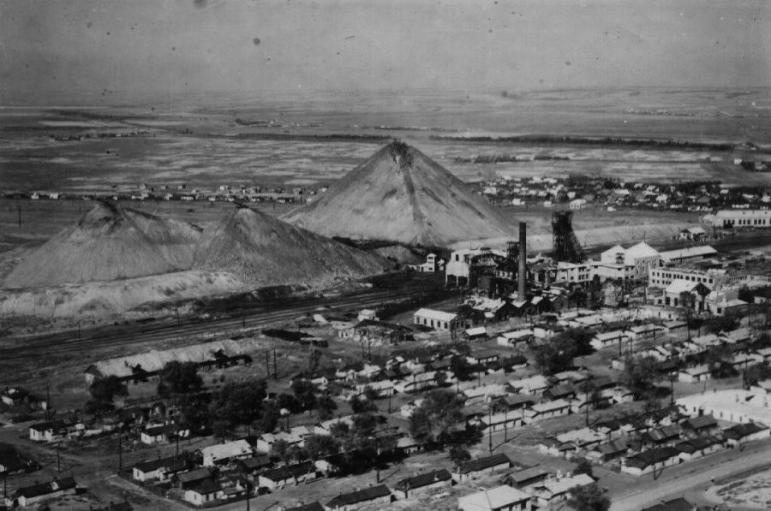

Slide 3
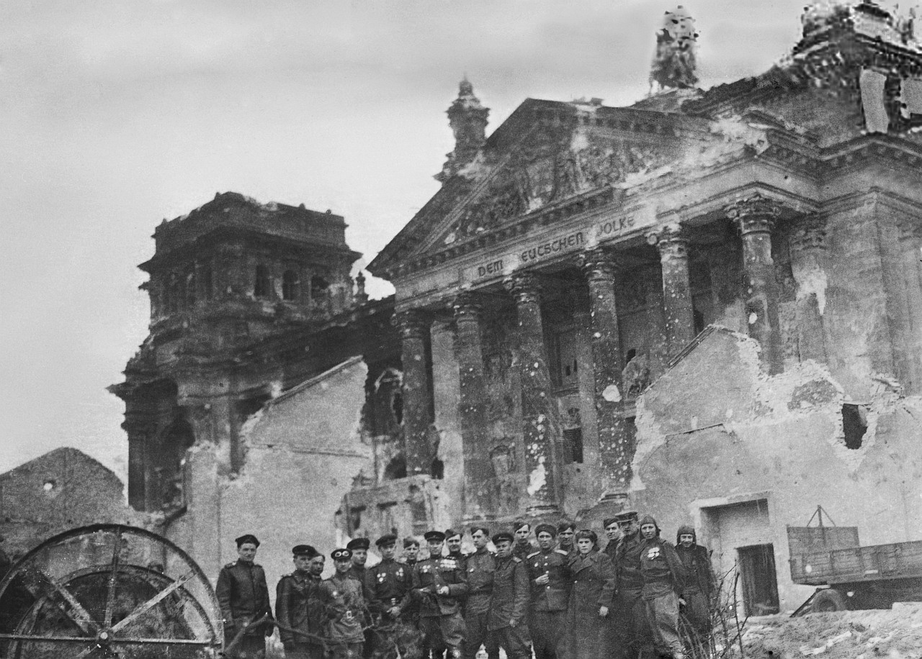
Утром 21 октября 1941 года немецкие войска вошли в город Сталино.
Фашистские захватчики сразу принялись наводить свой порядок. Первым делом они перевели стрелки всех часов на берлинское время, расстреляли и сбросили в шурф
шахты десятки сотен людей.

Slide 4
Люди зарабатывали на хлеб кто как мог: мальчишки приспособили для перевозки поклажи тележки, которые важно называли «такси». Подходивший вояка клал свои пожитки на тачку и ребята катили ее по указанному ордеру на поселение адресу. В оплату перепадали когда
кусок сахара, шоколад,
полбуханки хлеба, а когда и
сухарь.

Slide 5
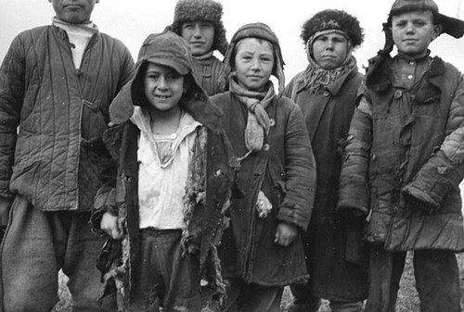
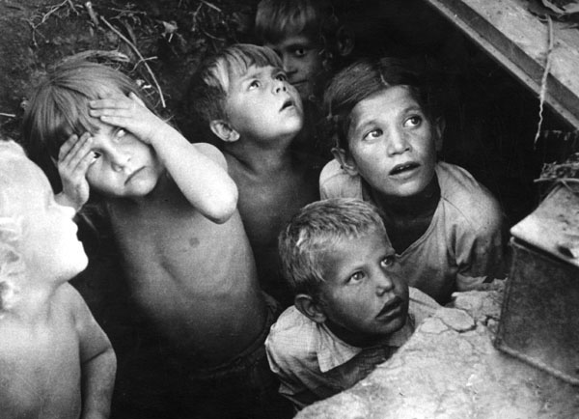

Slide 6
Гитлеровцы приложили все силы, чтобы использовать огромные экономические ресурсы края, но люди Донбасса развернули решительную борьбу против врага. На защиту родной земли встали не только регулярные войска, но и непосредственно жители региона. Создавались воинские подразделения, состав которых проходил срочную выучку.

Slide 7
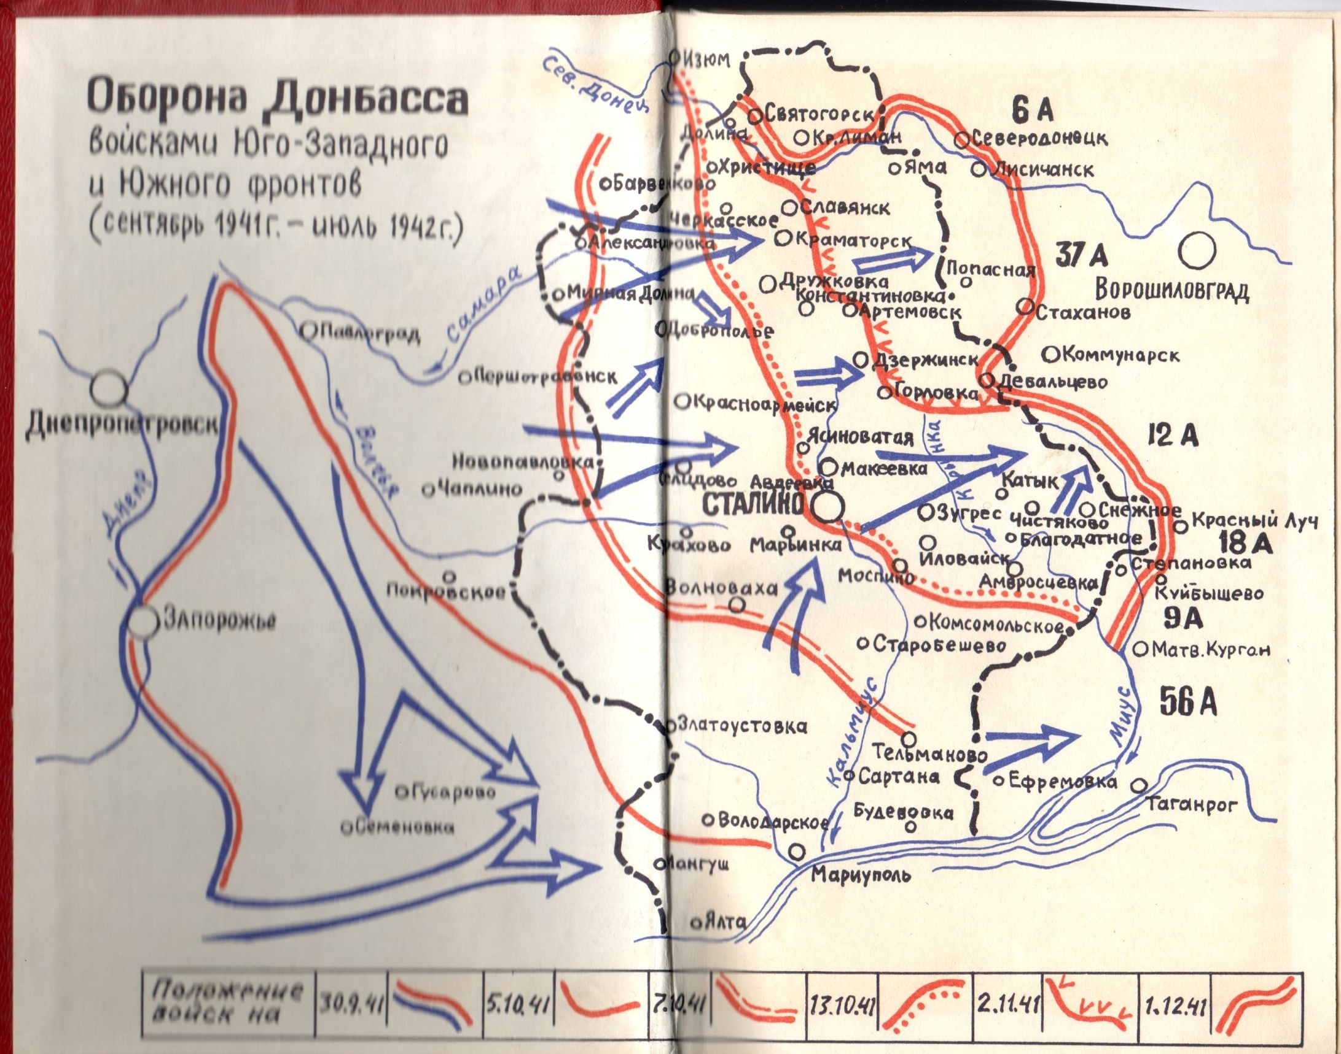

Slide 8
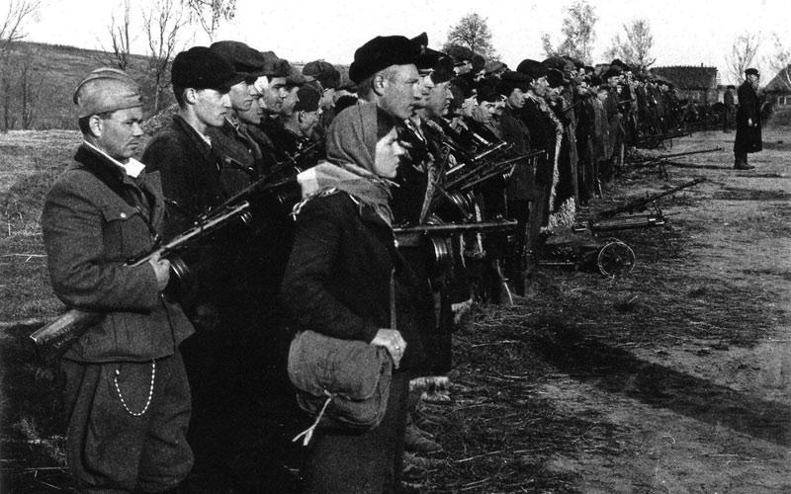
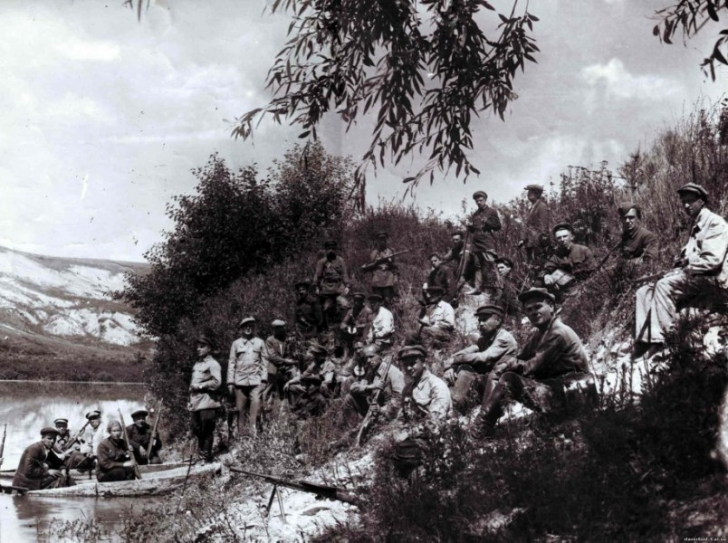
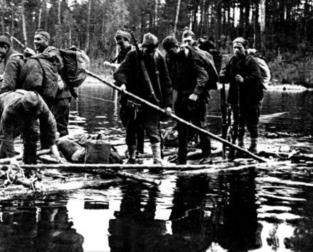
В Донецкой области действовало 180 партизанских отрядов, за время оккупации партизаны провели 600 боевых операций, уничтожено свыше 10-ти тысяч фашистских солдат

Slide 9
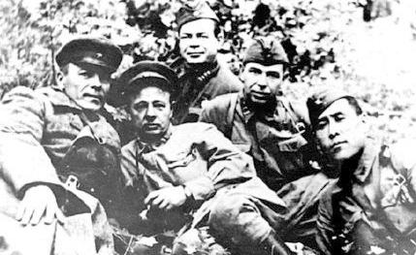
Донецк сформировал шахтерскую дивизию

Slide 10
В Донецкой области действовало 180 партизанских отрядов, за время оккупации партизаны провели 600 боевых операций, уничтожено свыше 10-ти тысяч фашистских солдат

Slide 11
21 июля 1943 года немецкая армия начала ожесточенные бои за плацдарм на правом берегу Северского Донца. В ходе этой военной операции
Погибло более 3700 человек
Ранено около 8 тысяч человек
Пропало без вести около 1000 человек

Slide 12
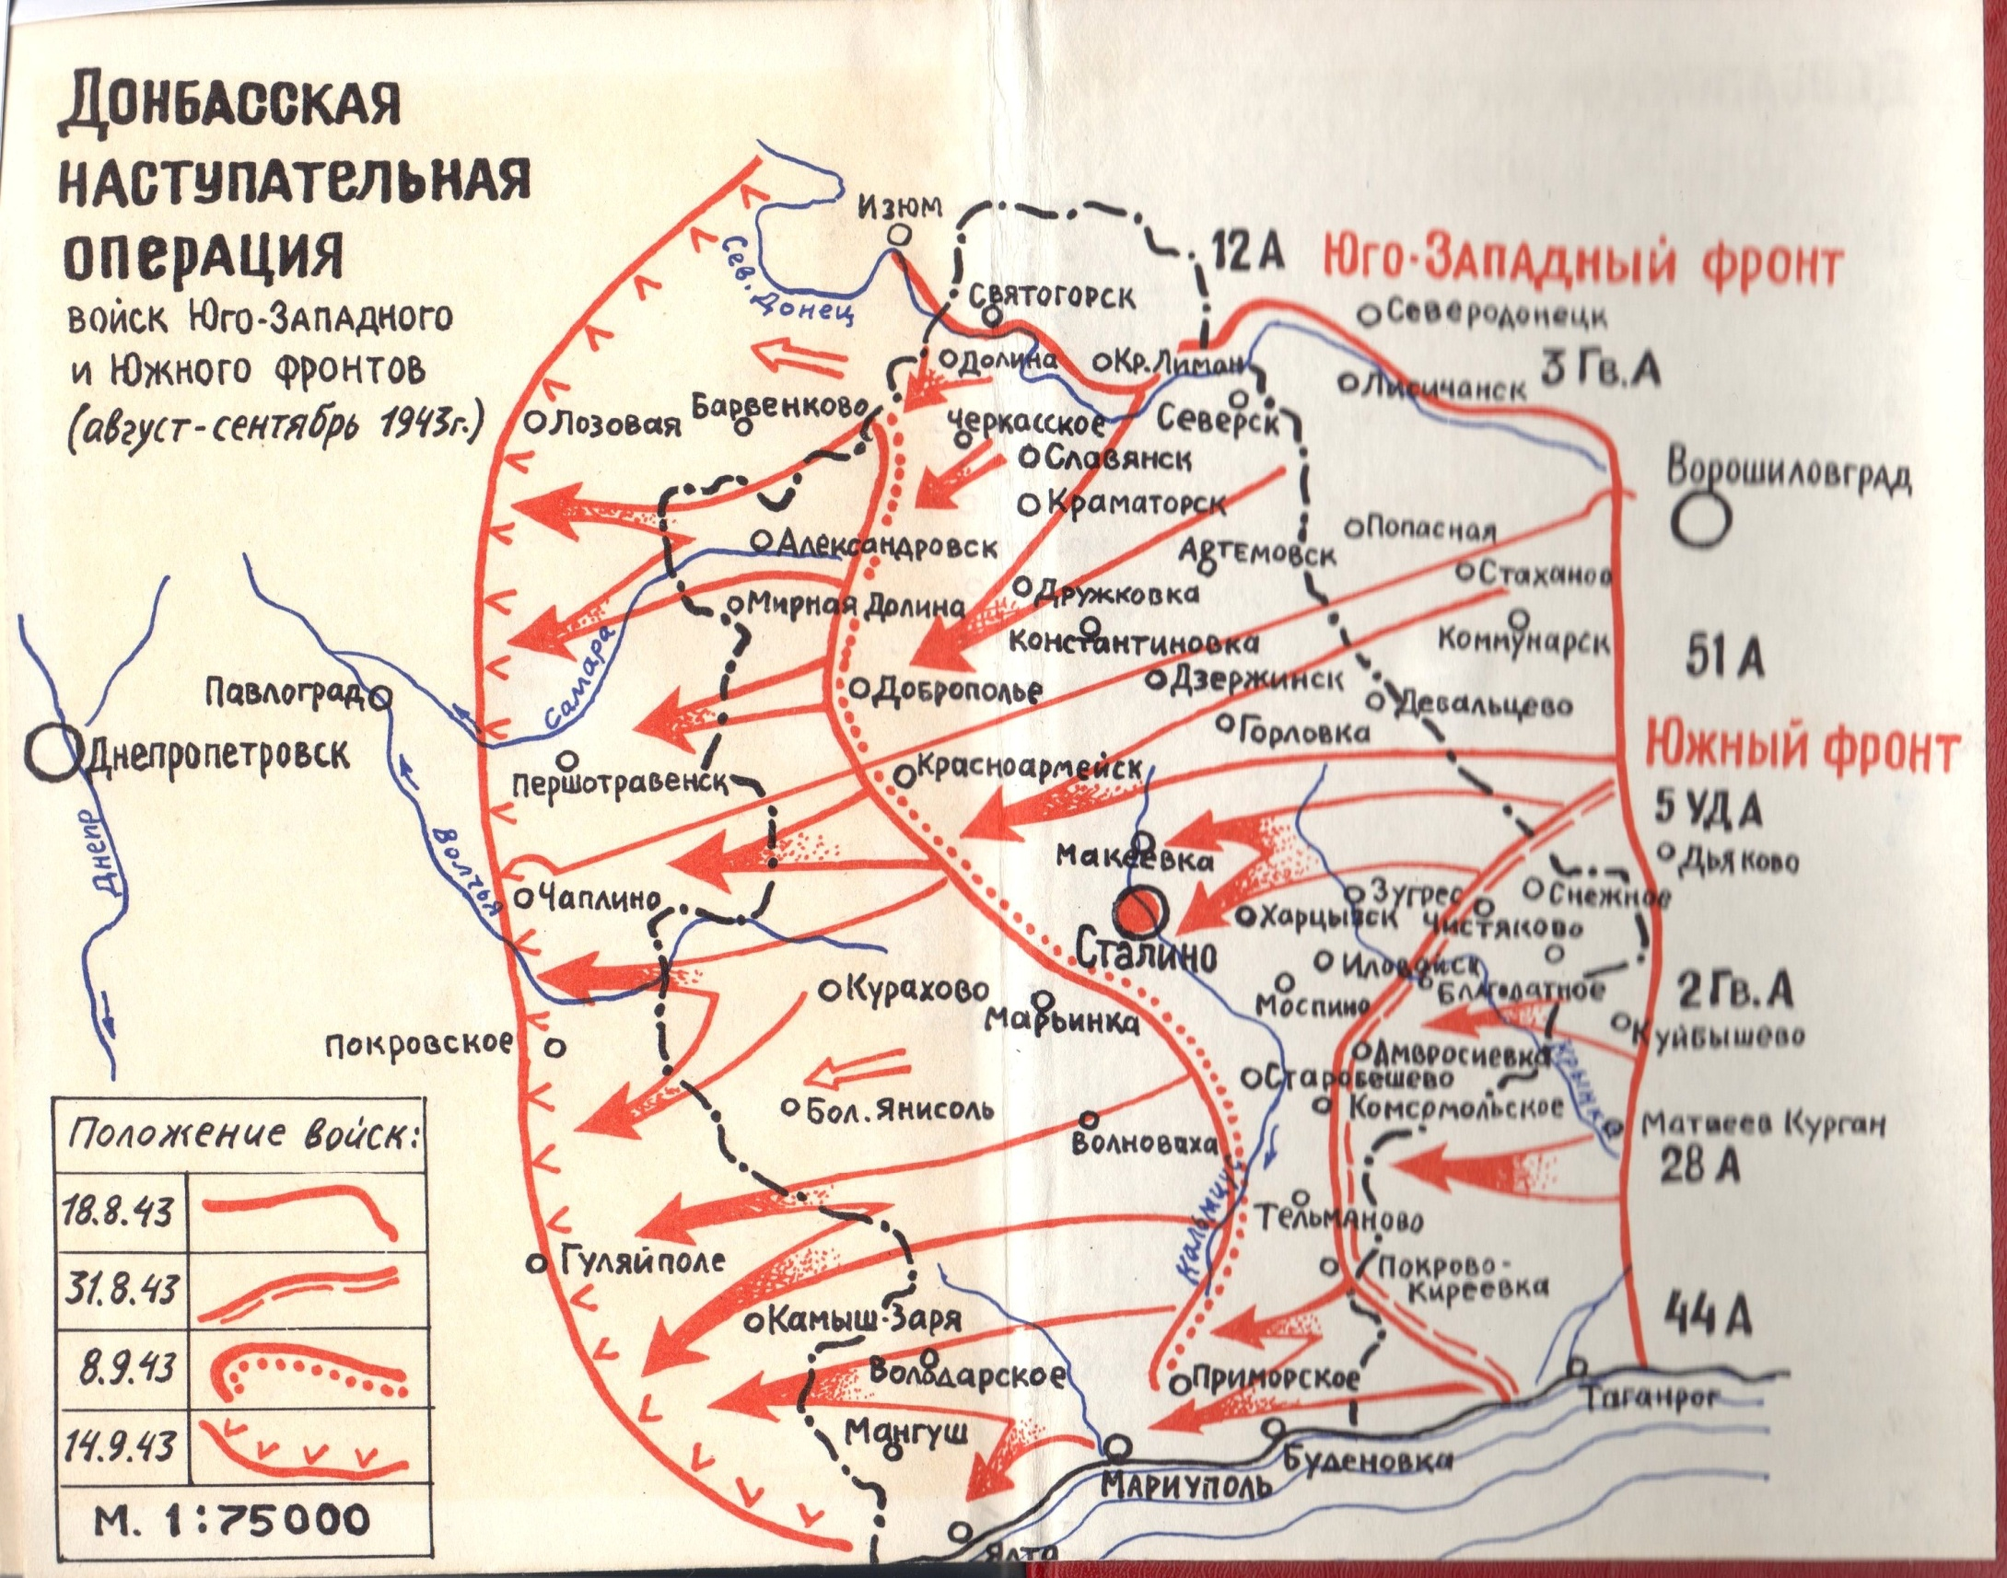

Slide 14
15 сентября Донбасс был полностью освобожден от немецко - фашистских захватчиков
Мы помним 43-ий год, Когда израненный народ Ночами не смыкая глаз, Боролся за родной Донбасс. Шла жесточайшая война, На битву встала вся страна. Прошло с тех пор немало лет- Событиям тем забвенья – нет!»

Slide 15
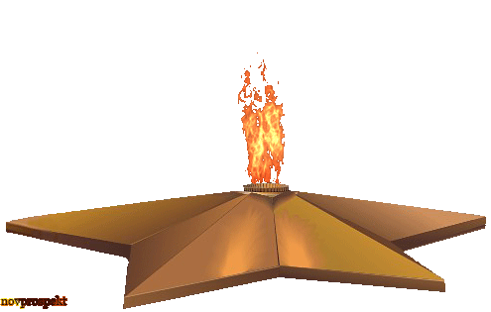
Когда подходят памятные даты, Мы почему-то чувствуем вину. Все меньше вспоминаем о Победе, Все больше забываем про войну. Но боль еще исчезнуть не готова, Те годы — миллионы личных драм! А потому давайте вспомним снова Всех тех, кто подарил Победу нам! Молчанием почтите память павших, Заботой окружите жизнь живых. И хоть частицу долга ветеранам Спешите благодарно возвратить!

Slide 16
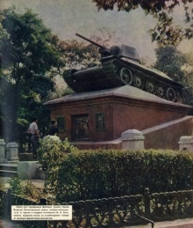
Гринкевич Франц Андреевич

Slide 17
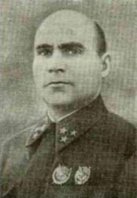
Гуров Кузьма Акимович

Slide 18
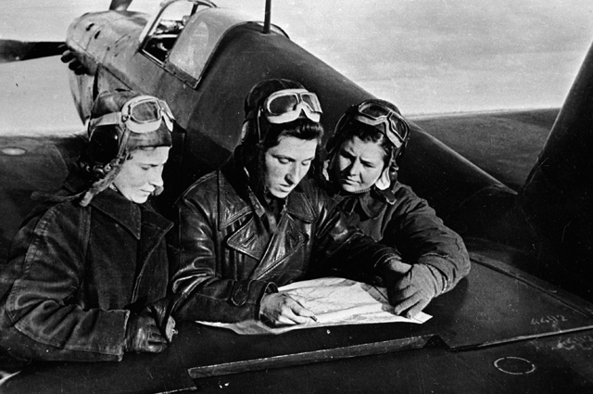
Лидия Литвяк- «Белая лилия Сталинграда»

Slide 19
Панченко Борис Константинович
Командир минометной батареи, лейтенант.
Отличился во время боев на территории
Чехословакии. За это было присвоено звание Героя Советского Союза с вручением ордена Ленина и «Золотой Звезды».
Жил в г.Макеевке. Являлся ее Почетным жителем. В честь него названа
одна из улиц города.

Slide 20
Марунченко Павел Поликарпович
Гвардии старший сержант при
форсировании Керченского пролива
проявил храбрость, за что было
посмертно присвоено звание
Героя Советского Союза.

Slide 21
Кошелев Николай Иванович
Командир танковой роты отличился
беспримерной храбростью
в боях при освобождении Смоленщины. Погиб в бою при освобождении д. Вава.

Slide 22
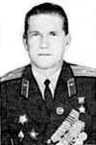
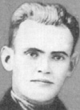
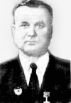
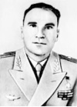
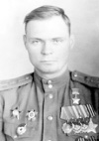
Герои Советского Союза родом из Донбасса, г. Макеевки
Васильчук А. Д.
Гаврилов И.С.
Безценный В.Н.
Гаркуша К.Д.
Грошев Н.П.
Ильченко В.Л.

Slide 23
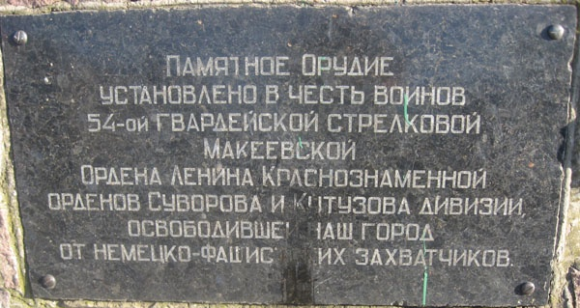
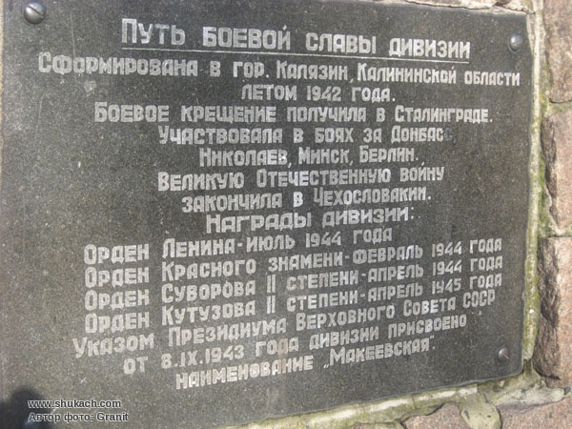
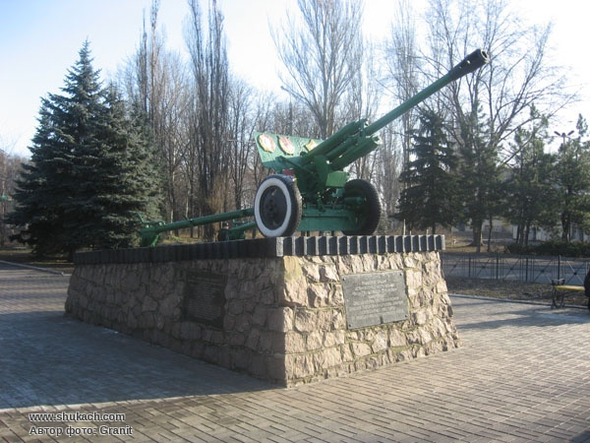
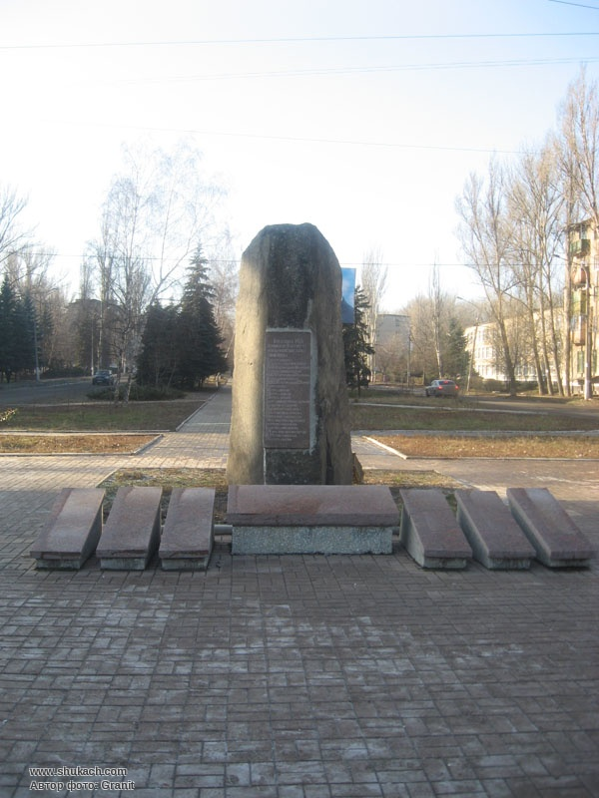

Slide 24
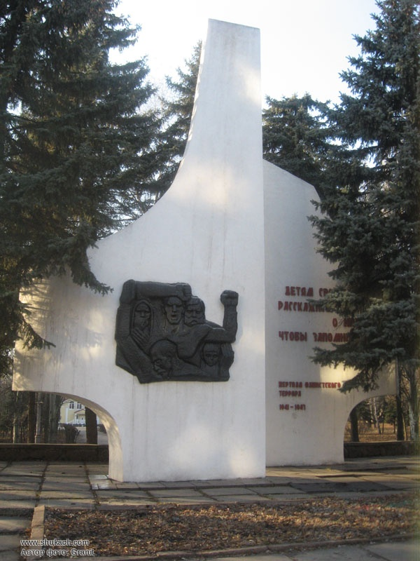
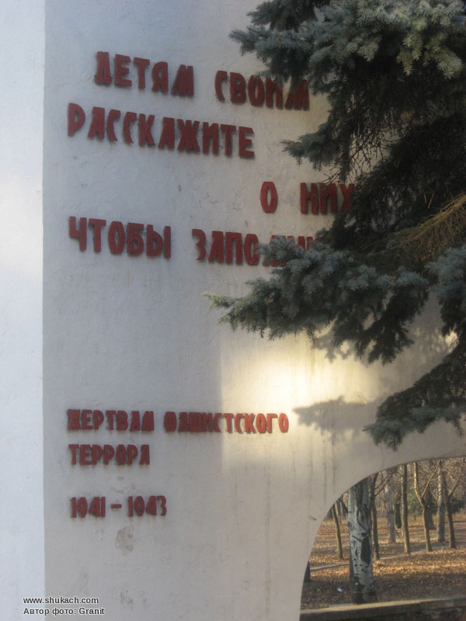
Памятник
«Жертвам фашистского террора»
в г. Макеевка

Slide 25
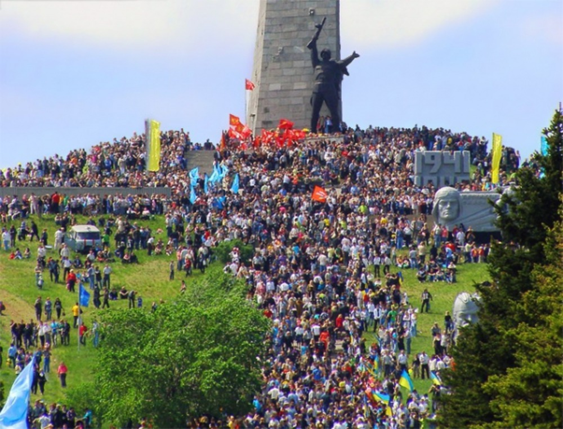
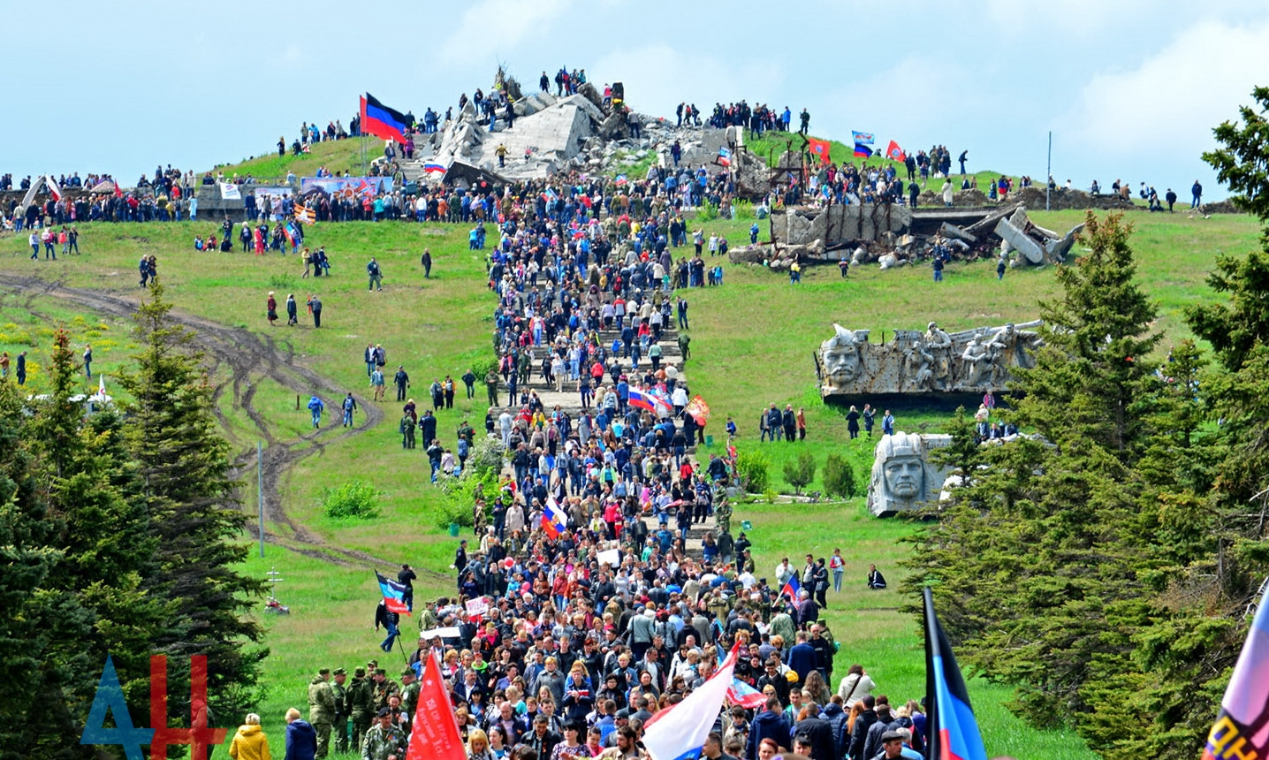
Среди прочих географических названий Донбасса особняком стоит Саур-Могила. У этого природного образования судьба, возводящая его, без сомнения, в ранг священных мест. Каждый год в годовщину освобождения Донбасса это место собирает тысячи людей, объединенных памятью о подвиге. И сегодня эта память стала еще актуальнее

Slide 26
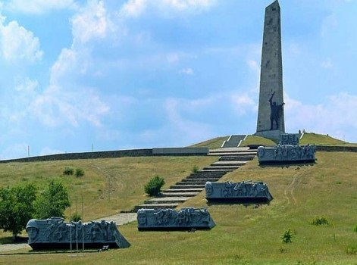
Саур-могила (1967 -2014 годы)

Slide 27
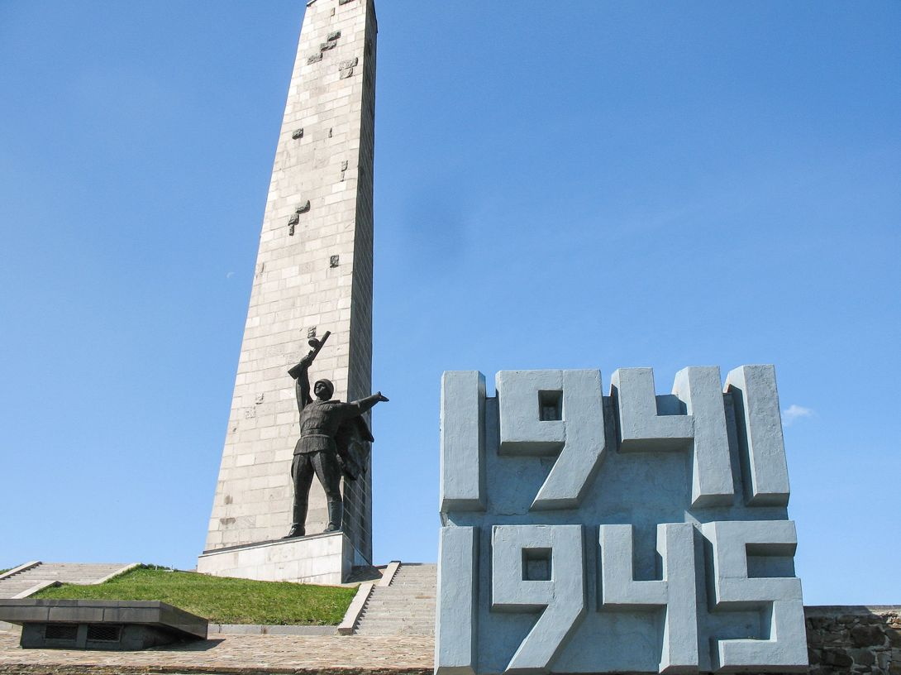

Slide 28
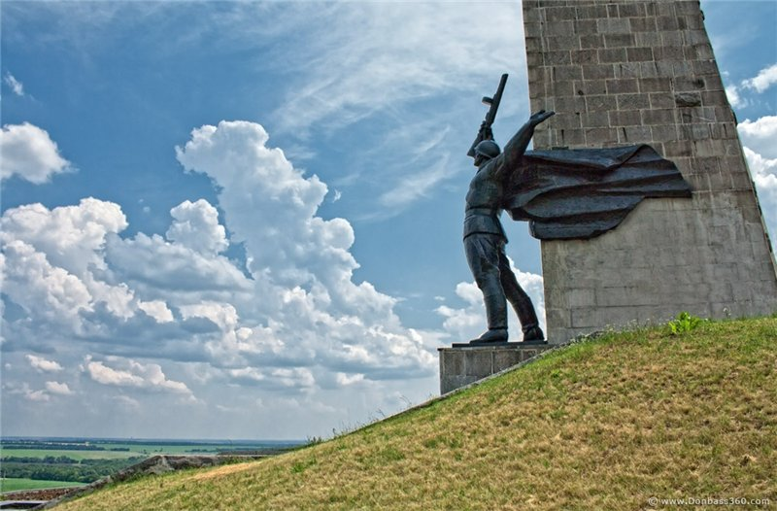

Slide 29
Саур-могила (2014 - 2022 годы)

